Slide 1
Окружающий мир. 2 класс.
Правила вежливости.

Slide 2
Он кричит «ку-ка-ре-ку!»
Солнцу, речке, ветерку,
И летит на всю округу:
«Добрый день! Ку-ка-ре-ку!»

Slide 3
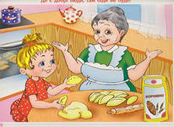
«Оживите» картинки, используя слова «здравствуйте», «извините», «до свидания»

Slide 8
Пословицы
Учись вежливости у невоспитанного.
За добро добром платят.
Верная указка не кулак, а ласка.
В добре жить хорошо.
Добро помни, а зло забывай.

Slide 9
Игра «Доскажи словечко»
*Растает даже ледяная глыба
От слова теплого …..
*Зазеленеет старый пень
Когда услышит…..
* Если больше есть не в силах,
Скажем маме мы….

Slide 10
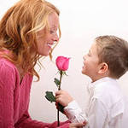
Что такое «здравствуй»?
Лучшее из слов,
Потому, что «здравствуй»,
Значит «будь здоров».
Правило запомни,
Знаешь-повтори.
Старшим это слово первым говори.
Вечером расстались, встретились с утра.
Значит , слово «здравствуй» говорить пора.

Slide 11
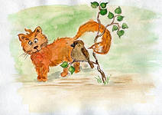
Воробья позвали кошки,
Обещали чай и крошки,
Он сказал:»Благодарю!»
Я уже сегодня сыт.
Как на когти посмотрю,
Так теряю аппетит!»

Slide 12
Автор: Фоменко Т.И.

